Slide 1
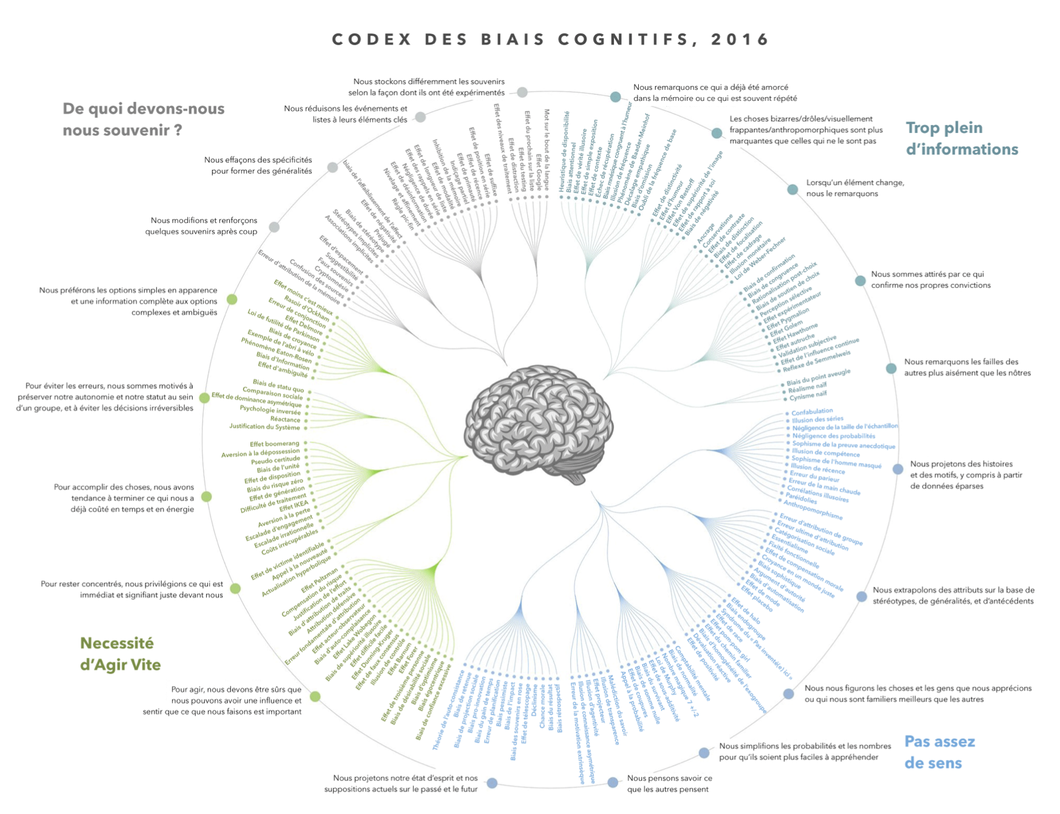
www.neurosup.fr
Notes:
La puissance de S1 entraîne l’apparition de biais cognitifs en classe ou en situations réelles

